Slide 1

Paragraf argumentatif
Sumber: http://www.prbahasaindonesia.com/2015/08/paragraf-argumentasi-pengertian-ciri-jenis-dan-contoh-paragraf-argumentasi.html

Slide 2
Pengertian
Paragraf argumentasi adalah sebuah paragraf yang gagasan utamanya dikembangkan dengan cara menjabarkan pendapat, ulasan, bahasan, atau ide pribadi penulisnya. Tujuan dari paragraf ini adalah untuk menyakinkan, atau mempengaruhi pembaca agar memiliki pendapat yang sama dengan pendapat penulis.
Agar tujuan tersebut dapat tercapai, paragraf ini harus disertai dengan fakta-fakta aktual seperti data, hasil research,teori ahli, contoh, dan lain-lain. Hal ini dilakukan untuk menguatkan pendapat-pendapat yang dijabarkan dalam paragraf tersebut, sehingga pendapat Anda tidaklah sekedar omong kosong dan pembaca akan merasa yakin dan sependapat dengan pemikiran Anda.

Slide 3
Argumentatif VS Eksposisi
Sering sekali banyak orang salah paham antara paragraf argumentasi dan paragraf eksposisi. Memang, kedua paragraf ini memiliki kesamaan, yaitu memiliki data-data actual di dalamnya. Namun, paragraf eksposisi menggunakan data-data tersebut hanya untuk menjelaskan. Sedangkan pada argumentasi, data-data tersebut digunakan untuk membuktikan bahwa pendapat kita tersebut adalah benar.
Lain halnya dengan paragraf argumentasi yang mengharapkan pembaca mempercayai apa yang disampaikan di dalam paragraf, sehingga pada bagian akhir paragraf tidak jarang kita menemukan satu kesimpulan utuh dari hal-hal yang telah dijabarkan sebelumnya.

Slide 4
Ciri-Ciri
Berisi pendapat, pandangan, atau keyakinan penulis terhadap suatu permasalahan.
Memiliki data-data faktual yang digunakan untuk meyakinkan pembaca.
Menjabarkan suatu permasalahan dengan cara menganalisa dan menganalogikan.
Diakhiri dengan kesimpulan berupa pendapat yang lebih luas bukan merupakan penegasan kembali topik utama.

Slide 5
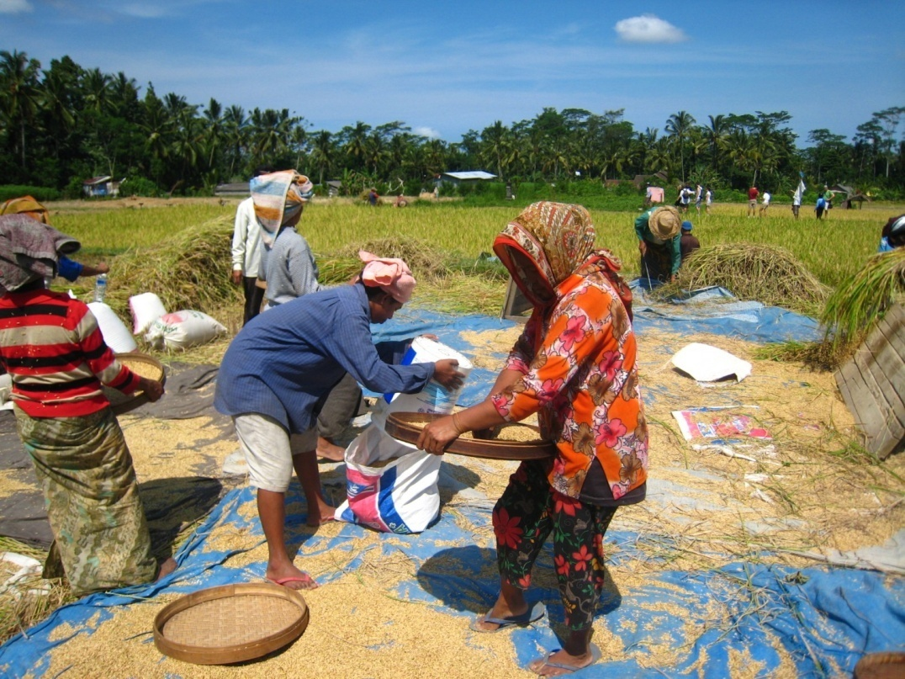
Jenis
Paragraf argumentatif sebab - akibat
Paragraf argumentatif akibat – sebab

Slide 6
Paragraf argumentatif sebab - akibat
Paragraf ini diawali dengan pendapat-pendapat yang berupa sebab-sebab dari suatu permasalahan tertentu yang pada akhirnya diarahkan pada satu kesimpulan umum yang disebut juga dengan akibat dari sebab-sebab tersebut.

Slide 7
Contoh
Musim kemarau tahun ini merupakan kemarau terparah dalam 10 tahun terakhir. Tidak turunnya hujan selama 5 bulan menyebabkan tanah-tanah dan sumber air menjadi kering. Menurut BMKG, tahun ini diperkirakan hujan akan turun memasuki bulan depan. Jika hal itu terjadi, maka bisa dipastikan kemarau ini bukan kemarau biasa karena terjadi selama 7 bulan. Sedangkan, menurut data yang dikeluarkan oleh BMKG tahun lalu, kemarau hanya terjadi selama 5 bulan. Alhasil, petani-petani banyak mengalami gagal panen karena tidak ada air yang mengairi persawahan mereka.

Slide 8
Paragraf argumentatif akibat – sebab
Paragraf argumentasi ini diawali dengan pendapat-pendapat yang berupa akibat dari suatu permasalahan tertentu dan pada bagian akhir paragraf dijabarkan apa yang menjadi penyebab akibat-akibat tersebut.

Slide 9
Contoh
Jumlah kecelakaan di jalan raya tahun ini melonjak tajam. Bahkan lebih parah dari lima tahun terakhir. Menurut data yang dikeluarkan oleh pihak kepolisian, tahun lalu jumlah kasus kecelakaan di jalan hanya mencapai 4.500 kasus, bandingkan dengan tahun ini yang sudah mencapai 5.300 kasus pada H + 2 lebaran, sehingga dipastikan akan semakin bertambah jumlahnya. Dari 5. 300 kasus tersebut, persentase yang paling banyak adalah kendaraan bermotor. Melonjaknya angka kecelakaan ini disebabkan oleh bertambahnya jumlah pemudik yang menggunakan kendaraan bermotor.

